Slide 1
SBoCo
Projet EI4 AGI
2015/2016
ISTIA
Notes:
Introduction : Description de chaque membre, description de l’idée de base, c’est quoi le sous-bock connecté? Qu’est-ce qu’on voulait en faire? Les premières idées…. (Juju est chaud si y’a personne)
Partie I : Description des maquettes, de l’organisation, de la répartition de chacun dans le projet, description des outils (software) utilisés (Cordova, Gtihub ..) et dire pourquoi ont les a utilisé… (scot, alan)
Partie II : Description matérielle (hardware) utilisés, carte arduino, bluetooth, l’electronique utilisé, remercier Mercier ! (julien, didi)
Partie III :Description de l’organisation du code, de l’algo…, décrire les premières idées (drafts, tabs, design…) et pourquoi on les a changé (scot, alan, julien, didi)
Partie IV : Description des pages de notre application (démo directe), essayé de prendre du temps dessus, description détaillée (julien, didi, scot, alan)
Partie V : Démo directe de la création d’un cocktail(julien, didi, scot, alan)
Conclustion : amélioration, futures idées, auto-entrepreneur… start-up EASY MONEY $$$$$$$$(Jack, bobby, bill, bryan ) demander à lhommeau pour continuer le projet l’année prochaine

Slide 2
Introduction
Le sous-bock connecté : qu’est-ce que c’est ? A quoi ça sert ?
Un dessous de verre connecté à une application mobile permettant la fabrication de cocktails.
D’où viennent le nom et le logo ?
Sous-Bock Connecté → SBoCo
Notes:
Introduction : Description de chaque membre, description de l’idée de base, c’est quoi le sous-bock connecté? Qu’est-ce qu’on voulait en faire? Les premières idées…. (Juju est chaud si y’a personne)

Slide 3
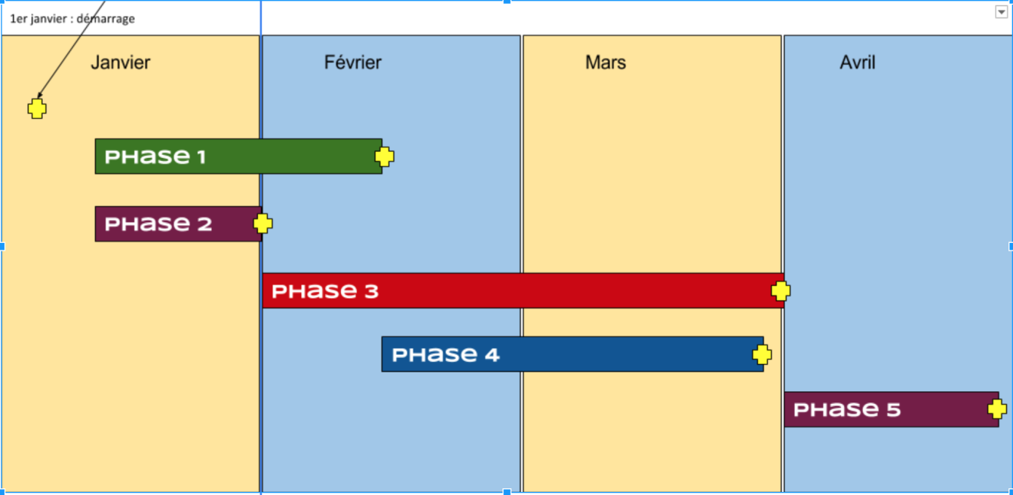
Gestion de projet
Conception de l'objet sous-bock
Développement de l'IHM (front-end) sans les algorithmes de gestions
Développement du back-end
Développement de la communication sous-bock/appli
Débogage / Puis amélioration de l'UX/UI si possible

Slide 4
Outils utilisés

Slide 5
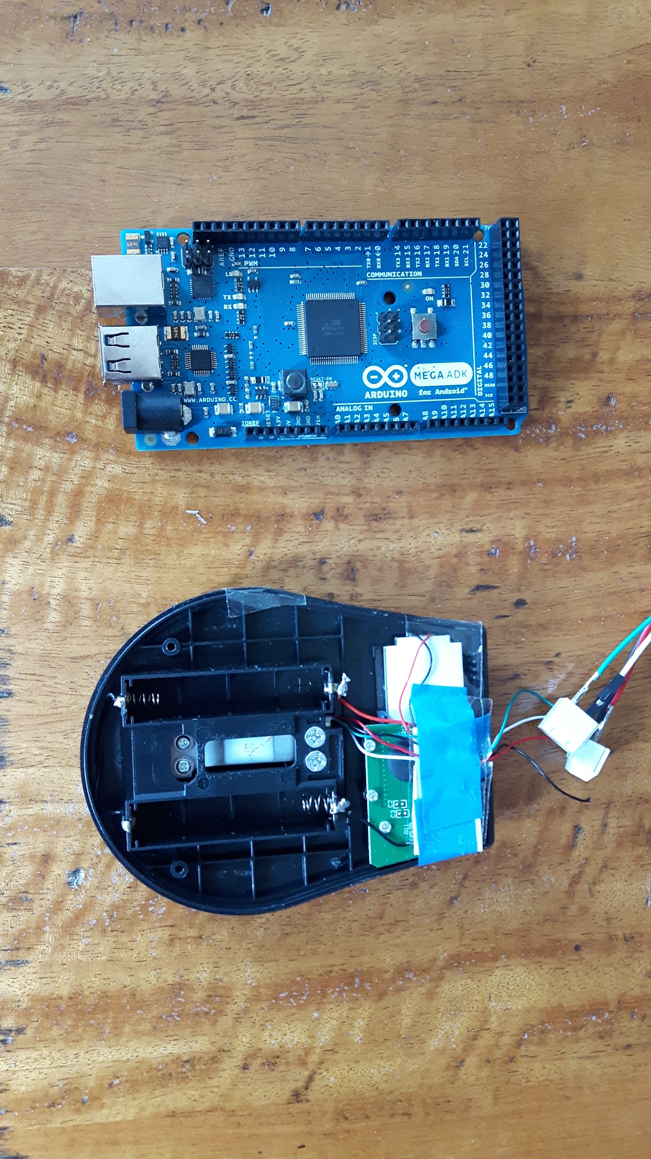
Premier pas avec le hardware
→ Arduino Mega ADK
→ Balance de poche Velleman - VTBAL22
Idée de base :
démonter une balance du marché pour analyser son fonctionnement
acheter de nouvelles jauges pour construire notre propre balance
Mais ...
Notes:
achat d’une carte arduino + balance-> demontage de la balance afin d’analyser son fonctionnement (juju)
recupération de sa jauge de contrainte (juju)
schématisation d’un pont de wheatstone et de l’ampli (didi)
amplificateur différentiel INA125
utilisation d’une shield pour construire notre montage(didi)
test du montage au multimetre -> modification-> test -> modif -> etc….(didi)
abandon pour le module HX711 (juju)
module bluetooth HC-06

Slide 6
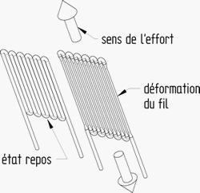
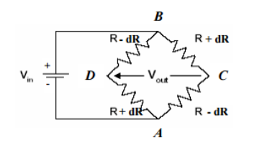
Fonctionnement d’une balance : jauges de contrainte et pont de Wheatstone
Amplification de l’information :
V_{out} = -dR * V_{in}
Jauge de contrainte ⇔ résistance variable

Slide 7
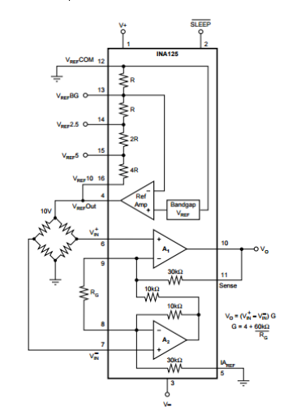
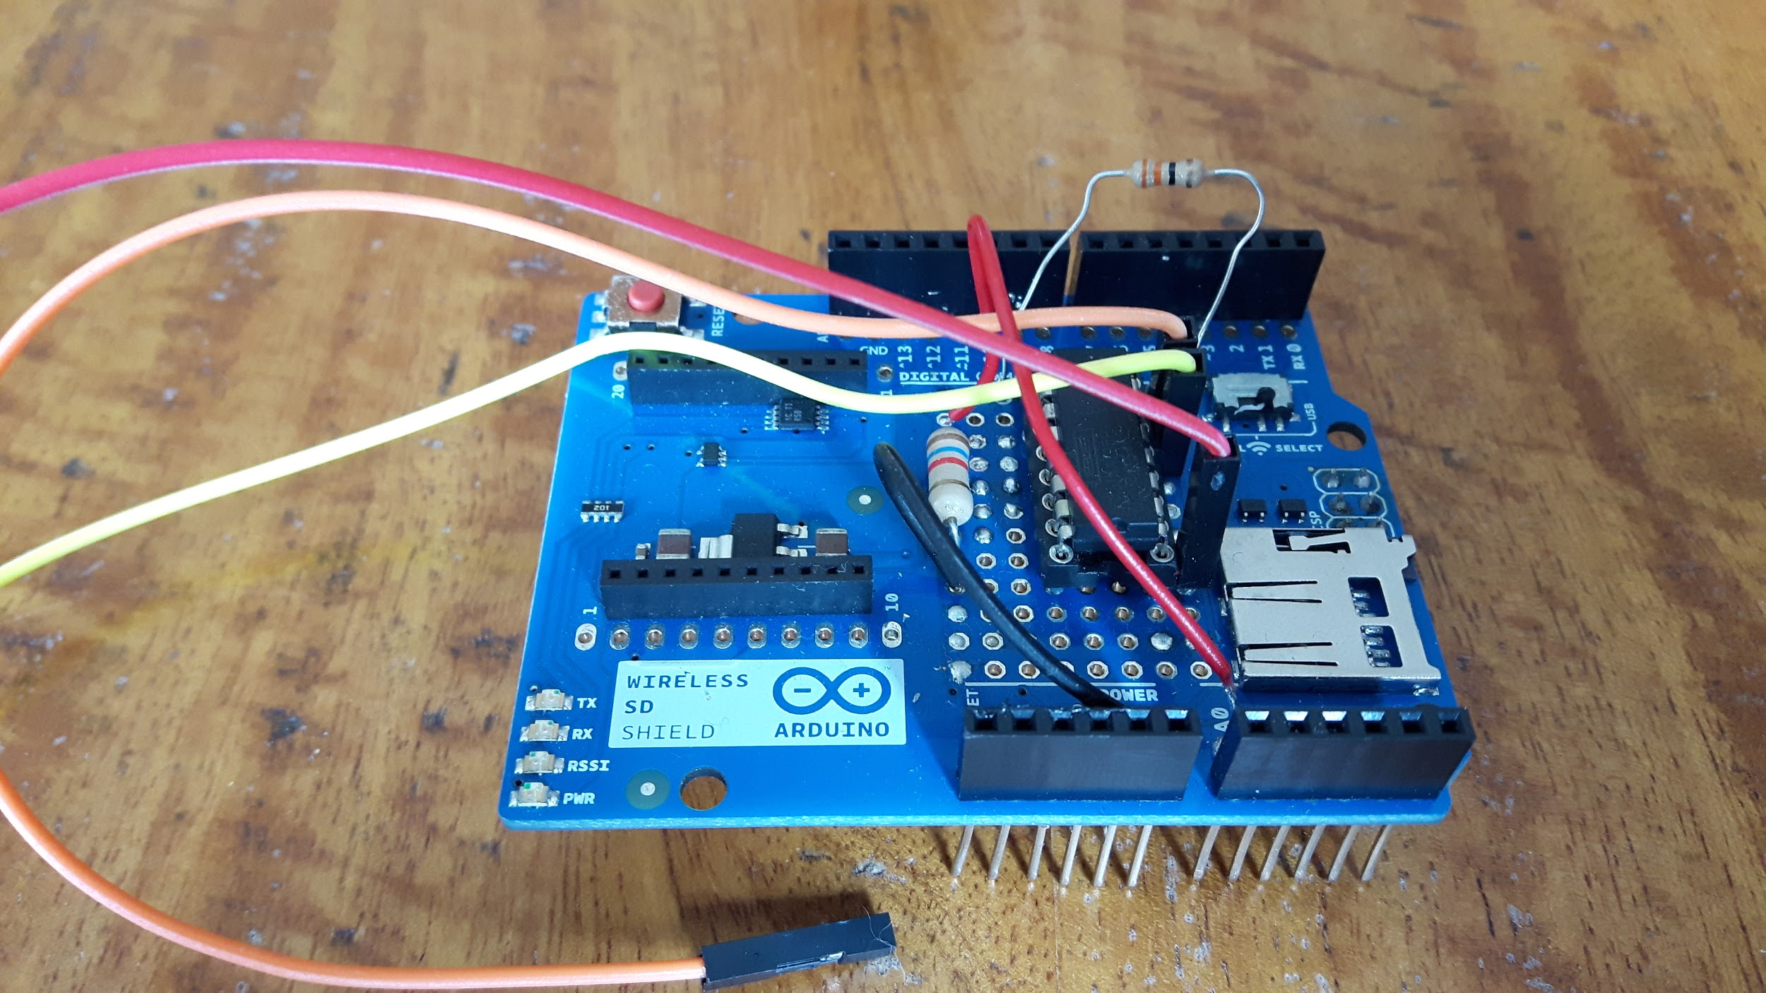
Montage de l’amplificateur dans notre système
Amplificateur différentiel
INA125
Résistance R_{G} (gain)

Slide 8
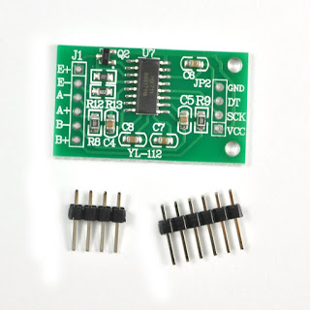
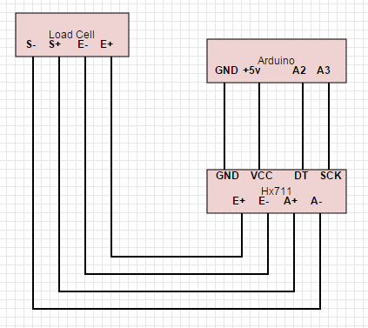
Module HX-711
Introduire le module dans notre code arduino :
#include <Hx711.h> ->Ajout de la librairie associée
// Hx711.DOUT - pin #A2
// Hx711.SCK - pin #A3
Hx711 scale(A2, A3); ->Sorties de communication entre module et carte arduino
Exemples de fonctions propres au module :
scale.set_scale(2000); ->Modification du gain
scale.tare(); ->effectue un tare
scale.get_units(5) -> fait la moyenne des 5 dernières valeurs lues

Slide 9
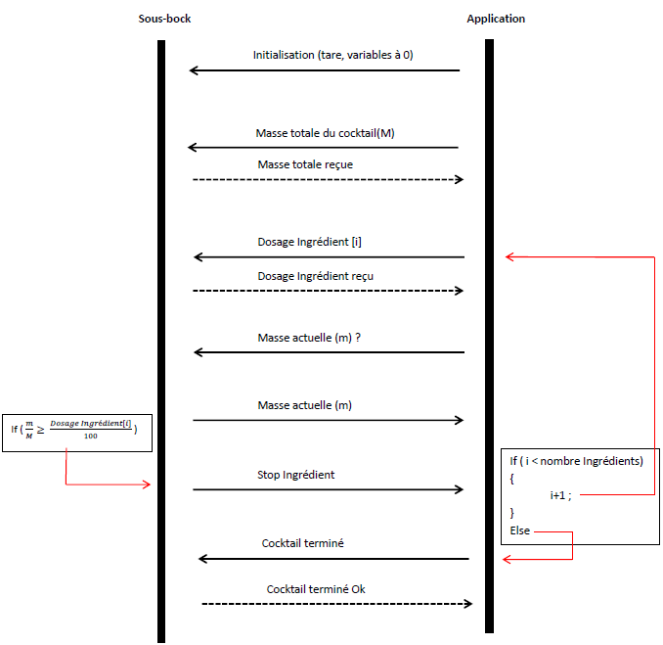
Algorithme de communication
Côté Sous-bock :
Programmation Arduino
Côté Application :
Programmation JavaScript

Slide 10
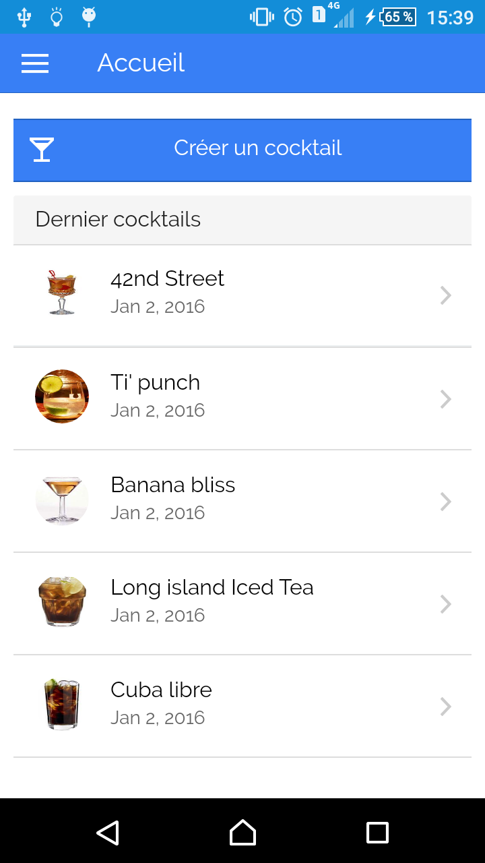
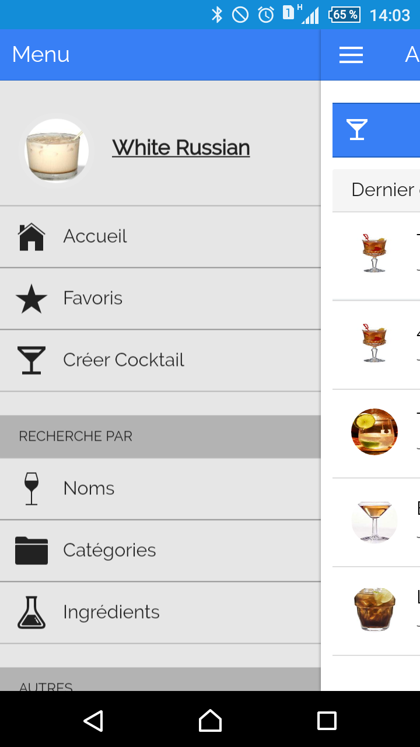
Description des pages de l’application

Slide 11
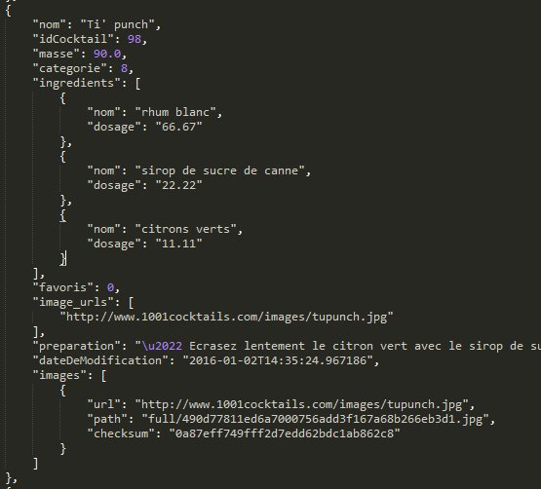
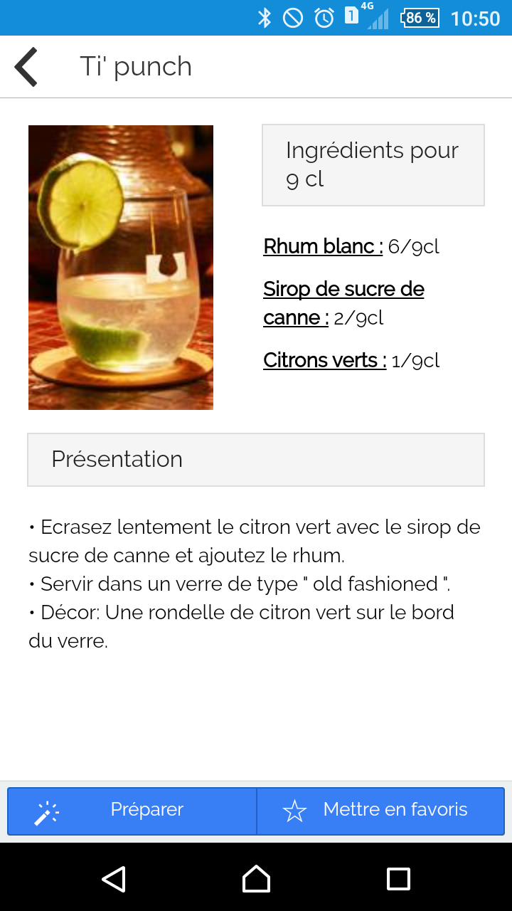

Slide 12
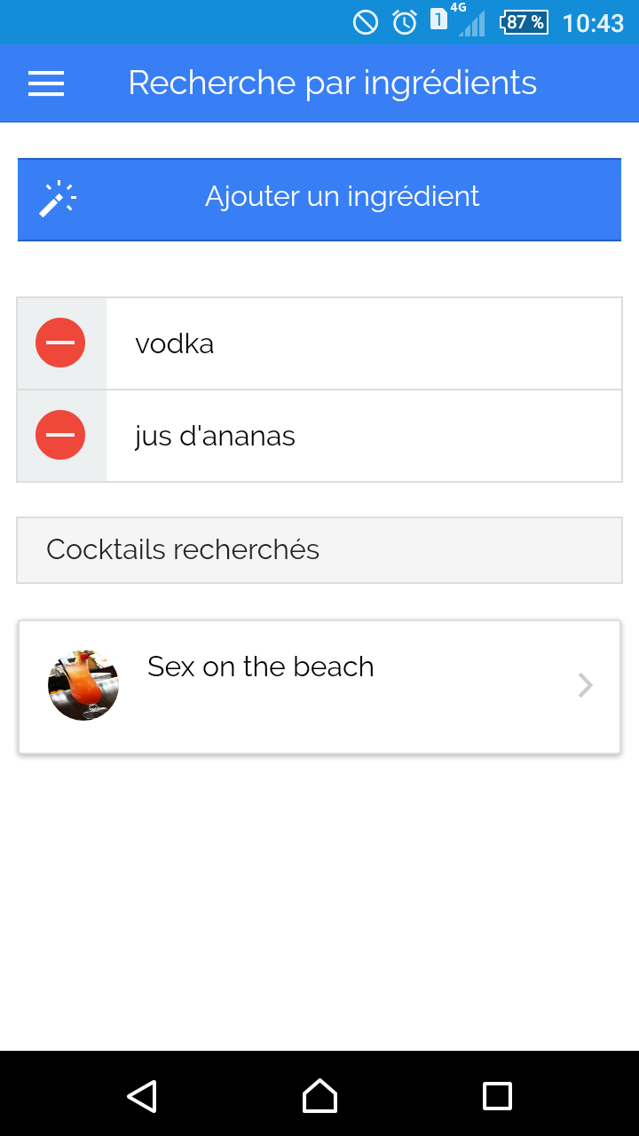
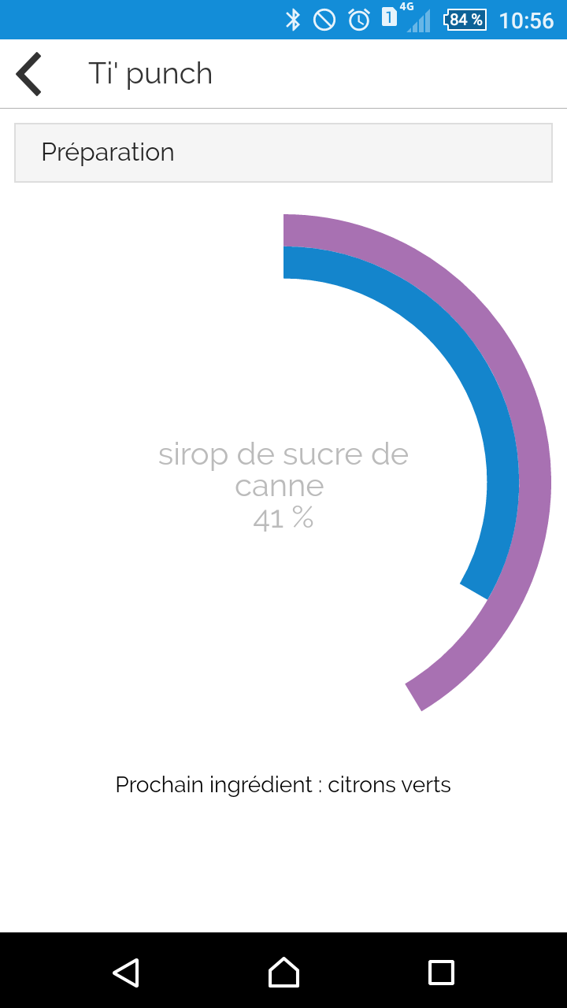

Slide 13
L’avenir de SBoCo
⇒ Statut étudiant-entrepreneur
Idées :
Ajout d’une dimension sociale (partage, jeux, commentaires…)
Affichage de l’alcoolémie du verre
Préparation de cocktails avec ingrédients aléatoires en fonction des goûts de l’utilisateur
Possibilité de création d’un cocktail depuis le sous-bock
Réalisation de 2 applications : pour les professionnels et pour les particuliers
Axes de travail :
Programmation en natif
Création d’une coque
Optimisation des composants électroniques
Calcul du prix de fabrication
Association de l’aspect marketing

